Slide 1
Лекция 1
Язык программирования Python введение.

Slide 2
План занятия
Что есть python и зачем его изучать
Интерактивная строка, и выбор
Базовые типы данных
неизменяемые
изменяемые
Арифметические операции над числами
Динамическая типизация
Переменные
Работа с вводом/выводом
Практика

Slide 3
План занятия
Что есть python и зачем его изучать
Интерактивная строка
Базовые типы данных
неизменяемые
изменяемые
Арифметические операции над числами
Динамическая типизация
Переменные
Работа с вводом/выводом
Практика

Slide 4
Литература
Начальный уровень
Mark Pilgrim. Dive into Python - http://www.diveintopython.net/
Марк Лутц. Изучаем Python, 4-е издание // Символ-Плюс 2011.
...
Стандарт/Документация
PEP-8 - https://www.python.org/dev/peps/pep-0008/
https://www.python.org/
https://github.com/python/cpython
Экспертный уровень
Лучано Рамальо: Python. К вершинам мастерства
Mitchell L. Model. Bioinformatics Programming Using Python // O’Reilly 2010.

Slide 5
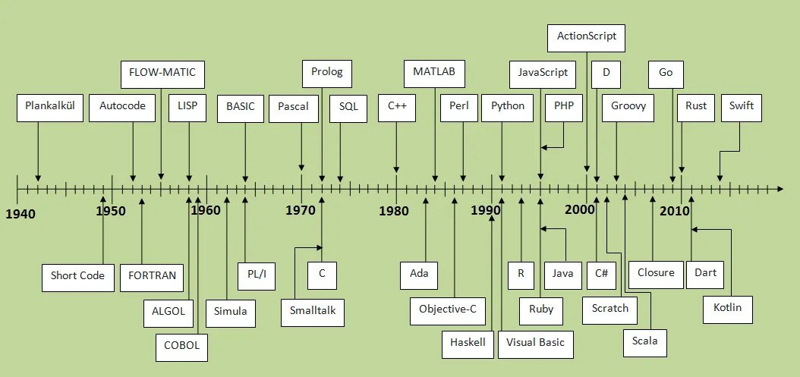
Языки программирования(ЯП)
И это далеко не все...

Slide 6
Интерпретируемые ЯП
Кроссплатформенность, пошаговое отслеживание выполнения программы, модификация программы во время исполнения, меньшие затраты времени на разработку и отладку, простой способ создания переносимых программ, не требует затрат на компиляцию небольших программ ...
Основным недостатком является более медленное выполнение программ. Необходимость везде и всегда таскать с собой рантайм(среду выполнения кода)*.
* Последние замечание конечно нивелируется тем, что Python весьма популярен и стандартная библиотека как и сам интерпретатор поставляется обычно со всеми более или менее популярными дистрибутивами ОС “из под капота”.

Slide 7
Интерпретируемые ЯП
Интерпретируемые
Python
Java
Bash
Ruby
Perl
C#
...
Компилируемые
C
C++
Assembler
Go
Pascal
Rust
Swift
...

Slide 8
Почему Python?
Постоянно растущая популярность языка дает импульс для развития и совершенствования
Большое комьюнити
Огромное многообразие библиотек для различных нужд от программирования микроконтроллеров, до машинного обучения
Машинное обучение
Низкий порог вхождения
прост в освоение
можно быстро начать писать код для продакшена
Универсальность

Slide 9
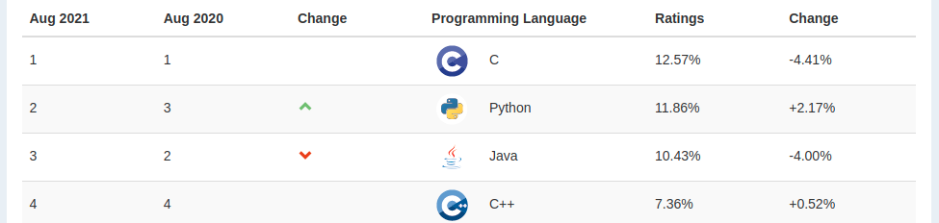
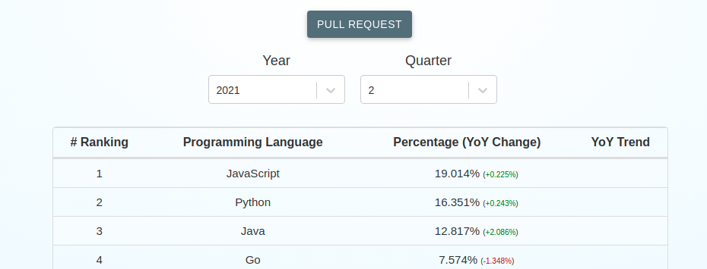
Рейтинги
https://www.tiobe.com/tiobe-index/
https://madnight.github.io/githut/#/pull_requests/2021/2

Slide 10
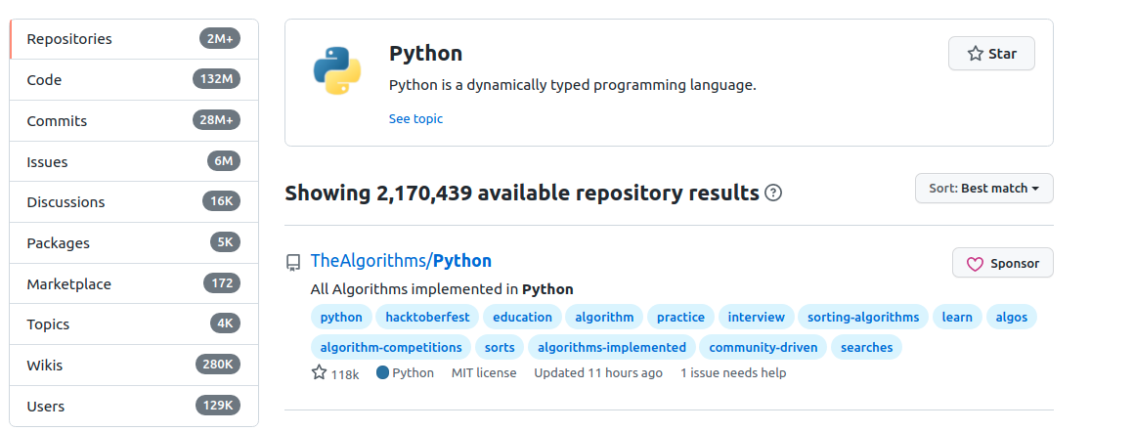
Community

Slide 11
Порог вхождения
Начать писать на Python при понимание основных конструкций очень просто ⇒ Можно быстро и, следовательно, дешево, реализовать программное решение

Slide 12
Универсальность
Python - подходит для широкого круга задач, как задачи, связанные с машинным обучением, так и написание высоконагруженных сервисов.
Instagram
Youtube
Google
Facebook
….

Slide 13
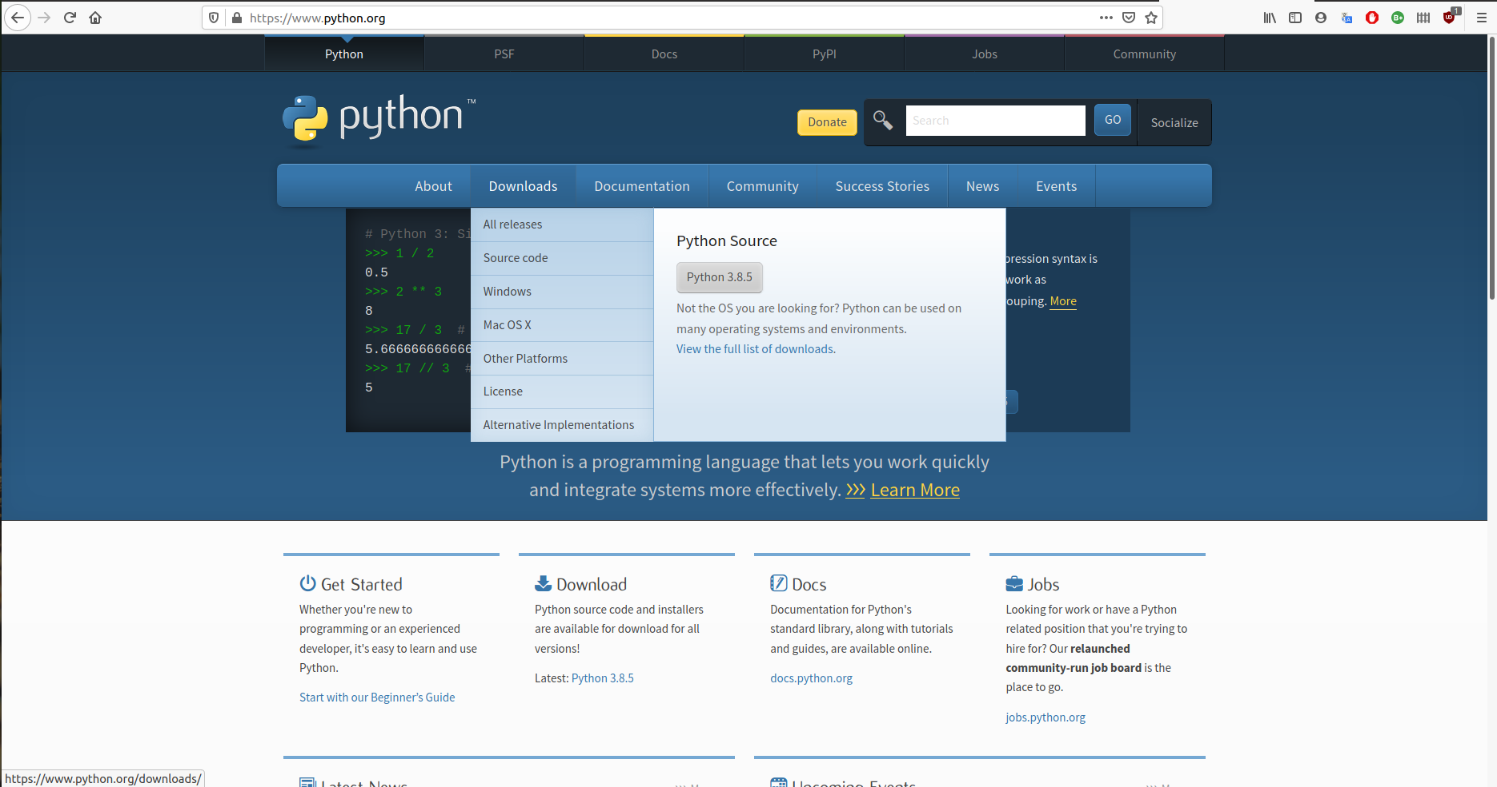
Установка
https://python.org

Slide 14
Версии Python
Python 2 вышел 2010 году последняя версия 2.7.16 - исправлялись только баги с января 2020 года поддержка прекращена.
Python 3 в появился в 2008, является актуальной версией языка. Текущая стабильная версия 3.10 Python 3 не гарантирует совместимости кода с Python 2
НАСТОЯТЕЛЬНО РЕКОМЕНДУЮ РАБОТАТЬ С PYTHON >= 3.x

Slide 15
Что входит в стандартную библиотеку
Стандартная библиотека предоставляет большой список функций и типов данных, которыми можно оперировать не устанавливая при этом сторонние библиотеки. Полный список можно найти перейдя по ссылке https://docs.python.org/3/library/.

Slide 16
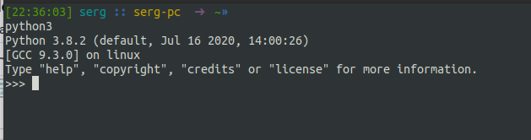
Введение
запуск интерактивной строки интерпретатора
для Linux|MacOS в командной строке запуск python | python3
Windows обычно после установки python добавляет в системную переменную PATH

Slide 17
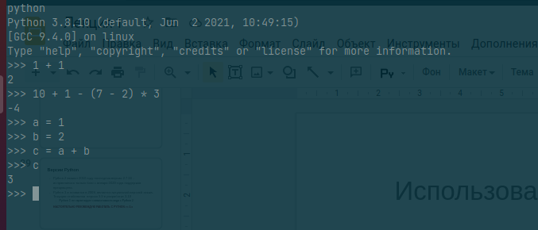
Использование интерактивной строки интерпретатора

Slide 18
Среды разработки (IDE)
Visual Studio Code https://code.visualstudio.com/ - бесплатная IDE, мультиязычная, много плагинов все бесплатные
PyCharm - https://www.jetbrains.com/pycharm/ - условно бесплатная для студентов доступна enterpize версия
Spyder - https://www.spyder-ide.org/ - бесплатная IDE
Любой текстовый редактор (vim, nano, atom, notepad++...)

Slide 19
Комментарии в коде (как оформлять?)
Что такое комментарии?
Поддерживает ли этот функционал Python?
Как обработает комментарии интерпретатор?
Как их оформлять?
Я хочу много комментариев в своем супер приложение, как мне это сделать?

Slide 20

Примеры комментариев (однострочный)
Однострочные комментарии начинаются с символа ‘#’. Если интерпретатор встречает подобный символ, то игнорирует все что написано после него

Slide 21


Примеры комментариев (многострочный)
Многострочные комментарии можно оформлять по разному
Как группу однострочных комментариев, написанных один под другим
Через три подряд идущих открывающих/закрывающих символа кавычки “ или ’

Slide 22
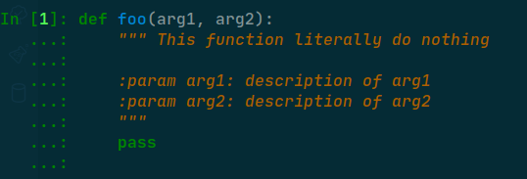
Комментарии и документация
Документация - подробная или не очень описание функционала вашего кода...
Комментарии тесно связаны с документацией. Документация для модуля помещается в начало файла и обычно оформляется как многострочный комментарий начинающийся “””. Для функции документация также помещается перед определение тела функци

Slide 23
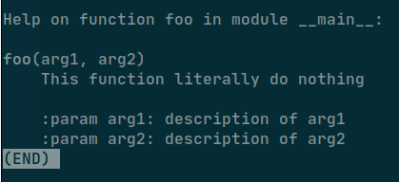

Функция help
После оформления комментария документации у пользователя появляется возможность посмотреть документацию с помощью встроенной функции help

Slide 24
Базовые типы данных
Числовые типы данных - int, float complex
int (integer) - целое число, например 10, 1, 0, ….
float - числа с плавающей точкой например 1.2, 3.14, ….
complex - комплексные числа определяются двумя числами вещественной частью и мнимой:
num = a + i*b -> где i = √-1
Логические типы
True/False
Итераторы
Специальные объекты позволяющие пройтись по последовательности

Slide 25
Базовые типы данных
Последовательности
list -> [1, 3, 4, 5]
tuple -> (1, 2, 3, 4)
range -> range(start, end, step) e.g. range(0,10,1)
Текстовые последовательности
str -> “Hello Python!”
Пустое значение
None
Словари/множества
set -> set(1,2,3,4)
frozenset ->frozenset(1,2,3,4)
dict -> {“John Doe”: “+7903222334”, “Albert Einstein”: “+142345553”, ...}

Slide 26
None
В Python None - это константа, которая служит для идентификации того, что переменная которая ссылается на None в данный момент не указывает ни на какой объект в оперативной памяти.
Аналоги для других ЯП: NULL, null, nil, …
Часто используется, для инициации переменных значение которых еще не вычислено и будет вычислено позже. Обращение к таким переменным как к объекту содержащему полезную информацию, без проверки его на пустоту приведет к ошибки времени выполнения!

Slide 27
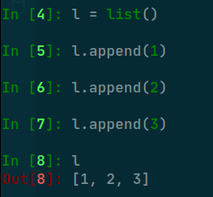
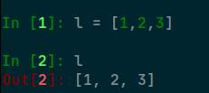
Последовательности (Список)
Последовательность элементов, сохраняющую порядок. То есть элементы попадающие в список буду находиться в нем в том порядке, в котором были добавлены. Списки поддерживают операцию индексации [index]

Slide 28

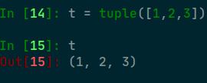

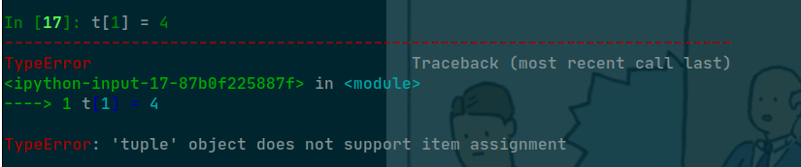
Кортеж (Tuple)
Также последовательность элементов, сохраняющая порядок следования. НО эта последовательность. То есть после определения кортежа вы не сможете поменять его состав или увеличить/уменьшить… Хотя операцию индексации этот тип данных также поддерживает.

Slide 29


Строки
Строка - буквенно знаковая последовательность символов
Кодировка (UTF-8) - наиболее распространенная кодировка, использует для кодирования символов от 1 до 4 байтов (1 байт - 8 бит)

Slide 30
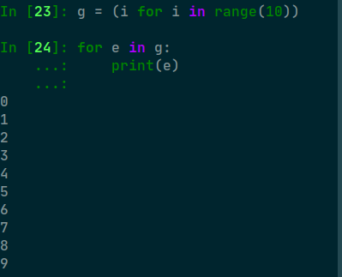
Итераторы
Специализированные объекты позволяющие итерироваться(“пробежаться”) по коллекции элементов, при этом каждый следующий элемент может генерироваться на каждой итерации.

Slide 31
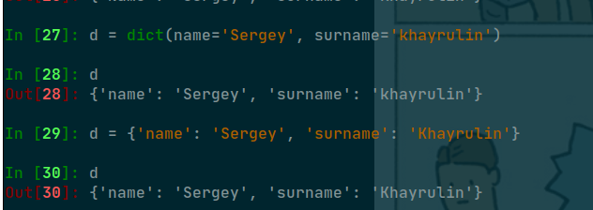
Словари
Структура хранящая элементы как ключ → значение. НЕ СОХРАНЯЕТ ПОРЯДОК ЭЛЕМЕНТОВ. Обеспечивает быстрой доступ к элементам, быструю вставку/удаление

Slide 32
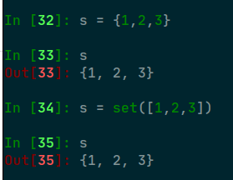
Множества
Dict-like объект, отличия от словаря заключается в том, что множества хранят только ключи без значений, кроме того сущность множество предоставляет набор основных теоретико-множественных операций - объединения, пересечения, дополнение и так далее...

Slide 33
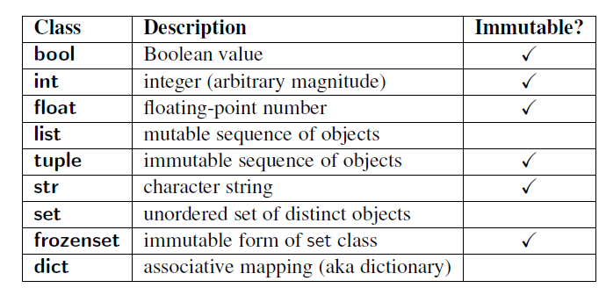
Базовые типы данных

Slide 34
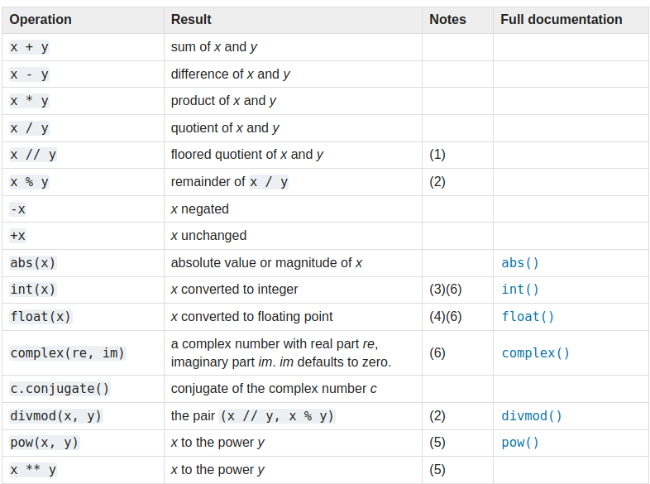
Арифметические операции над числами
https://docs.python.org/3/library/stdtypes.html#numeric-types-int-float-complex

Slide 35
Приведение типов
Явное - из название должно быть понятно, что подобное приведение делается явно вами как программистами
Неявное - скорее всего за вас это делает интерпретатор. Вы можете не подозревать о нем, что может приводить к обидным ошибкам, которые еще и искать трудно :(

Slide 36
Явные операции приведения типа (Python)
int - приведение к целому числу
float - приведение к числу с плавающей точкой
str - приведение к строке
bool - приведение к логическому типу

Slide 37
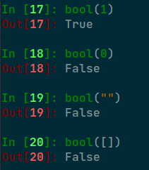
bool()
Стоит ЗНАТЬ, что любое значение не равное 0 при приведении типа к bool результатом будет True, соответственно для пустых значение таких как 0, ‘’(пустая строка), [](пустой список) … результатом приведения к bool будет False

Slide 38
Переменные - именования
Полный список требований лучше почитать здесь. Здесь кратко:
Имя переменной содержит только цифробуквенные символы и символ _. НАРУШЕНИЕ ЭТОГО ПРАВИЛА ВЛЕЧЕТ ОШИБКУ ИНТЕРПРЕТАЦИИ!
Имя переменной НЕ МОЖЕТ начинаться с цифры. ТОЖЕ ЧРЕВАТО ОШИБКАМИ!
Длина имени > 1 (это не строгое требование в некоторых случаях вполне оправдано в основном историческими причинами)
Максимальное имя тоже ограничено
Имя переменной должно быть лаконичным и отражать смысл данных, которые вы предполагаете получать при работе с этой переменной

Slide 39
Переменные - именования (стиль)
Вообще в Python принято пользоваться двумя стилями для именования сущностей программы
CamelCase - для именования имен классов и комплексных сущностей (для разделения смысловых частей названия используется заглавная буква)
пример -> MyClass, HTTPServer,...
underscore - для именования всего остального (для разделения смысловых частей названия используется символ ‘_’)
пример -> my_function(...), my_variables, ...

Slide 40
Переменные - именования
# Плохое имя переменной, но интерпретатор молчаливо пережует его
f, aa, d1, r55, m32, this_is_very_long_name_for_variables...
# Примеры имен, которые вызовут ошибку интерпретации
1, 1f, aaa@aaa ...
# Хорошее имя переменной
some_text, db_connection, received_data, point, user_list,...

Slide 41
Переменные инициализация (синтаксис)
Переменные инициализируются через оператор присваивания =
Пример:
variable_name = variable_value

Slide 42
Объявление переменных в Python
# объявление переменной
x = 10
# Переопределение значения переменной,
# то есть после это операции переменная
# будет указывать на другой объект в памяти.
some_text = 'Hello World'
pi = 3.14
# Изменение переменной. После этой операции переменная
# x указывает на новое значение 4.14
x = x + 1

Slide 43
Динамическая типизация
Strong typing means that the type of a value doesn't change in unexpected ways. A string containing only digits doesn't magically become a number, as may happen in Perl. Every change of type requires an explicit conversion.
Dynamic typing means that runtime objects (values) have a type, as opposed to static typing where variables have a type.
Python - динамически типизированный язык.
При динамической типизации переменная не знает тип значение на которое в данный момент эта переменная указывает (ЭТО ВАЖНО) - при этом само значение хранит эту информацию.

Slide 44
Переменные(базовые операции)
# Для сокращения записи, если выражение
# подразумевает изменение той же переменной,
# то разумно использовать следующие варианты записи
x += 1 # тоже самое что и x = x + 1
x -= 1 # тоже самое что и x = x - 1
x *= 1 # тоже самой что и x = x * 1
x /= 2 # тоже самое что и x = x / 2
x **= 2 # тоже самое что и x = x ** 2
# Присвоение
x = 1
y = 2
x = y # теперь переменная x равна 2
z = x + y # теперь переменная z равна 4

Slide 45
Работа с вводом/выводом
Взаимодействие с пользователем может настраиваться через стандартные потоки ввода и вывода stdin/stdout.
Для получения входной информации от пользователя можно воспользоваться вызовом функции input(...)
Для вывода информации из программы можно воспользоваться функцией print(...)
Важно: функция input блокирует выполнение скрипта и ждет ввода пользователя, для того чтобы продолжить работу. Кроме того сама функция возвращает введенную строку, НЕ ЗАБЫВАЙТЕ КОНВЕРТИРОВАТЬ ТИПЫ

Slide 46
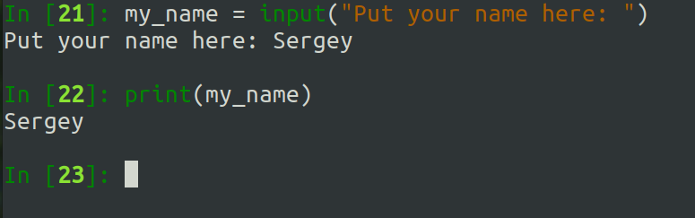
Работа с вводом/выводом

Slide 47
Домашнее задание
1. Установить Python, в командной строке “import this”, установить IDE
2. Разработайте приложение принимающее на вход два числа и выводящее сумму этих чисел
3. Реализовать программу, которая спрашивает у пользователя: имя, фамилию, год рождения. После ввода всех данных программа должна выводить строку следующего вида:
"Hello {Name} {Surname} your age is {year} year"

